Slide 1

Κοινή Διαχείριση Πόρων σε Επίπεδο Δήμων και Πόλεων με Νέες Τεχνολογίες - EfficienCity
Άγγελος Φίκιας - iis23006
Ιωάννης Τσιρκινίδης - iis23172
Αλέξανδρος Λαζαρίδης - iis23177
Βάιος Παλιούρας - iis23188

Slide 2
Προβλημα
Το πρόβλημα που λύνεται:
Οι δήμοι σήμερα λειτουργούν με αποσπασματικά συστήματα, χωρίς πλήρη διαφάνεια και ακεραιότητα.
Ο εξοπλισμός παραμένει συχνά ανεκμετάλλευτος, προκαλώντας περιττές δαπάνες για νέες αγορές.
Δεν υπάρχει αξιόπιστος τρόπος καταγραφής ενεργειών ή αποτελεσματικής ανταλλαγής πόρων μεταξύ δήμων.
Η σημερινή κατάσταση περιορίζει την αποδοτικότητα, την συνεργασία και την ταχύτητα ανταπόκρισης στις ανάγκες των πολιτών.

Slide 3
Λύση: Ενοποιημένο RMS (EfficienCity)
Κεντρική Βάση Δεδομένων: Συγκεντρώνει όλους τους πόρους των δήμων σε πραγματικό χρόνο.
Διαχείριση Πόρων: Αίτηση, διάθεση και βέλτιστη αξιοποίηση εξοπλισμού.
Αναφορές & Analytics: Παραγωγή στατιστικών και αναλυτικών reports για στρατηγικό σχεδιασμό.
Διαφάνεια Πολιτών: Πρόσβαση σε δημόσια δεδομένα και στατιστικά με δικαιώματα ανάγνωσης.
Blockchain: Ασφαλής καταγραφή και ιχνηλασιμότητα συναλλαγών μεταξύ δήμων.
Συνεργασία & Αποδοτικότητα: Διευκολύνει τη μεταφορά και διάθεση πόρων, μειώνοντας κόστος και αδράνεια.
Βιώσιμη Ανάπτυξη: Υποστηρίζει αποδοτικότερη χρήση πόρων και βελτίωση υπηρεσιών προς πολίτες.

Slide 4
Χρηστες
Δημοτικές Αρχές
Πρόσβαση και διαχείριση πόρων
Διάθεση και αίτηση εξοπλισμού σε και από άλλους δήμους
Πρόσβαση και εξαγωγή στατιστικών δεδομένων
Πολίτες
Ενημέρωση για διαθέσιμους πόρους και συναλλαγές
Πρόσβαση σε βασικά στατιστικά και αναφορές
Διαχειριστές Συστήματος
Διαχείριση δικαιωμάτων πρόσβασης χρηστών
Παρακολούθηση ομαλής λειτουργίας συστήματος
Δημιουργία και επαναφορά αντιγράφων ασφαλείας

Slide 5
Απαιτησεις
Λειτουργικές Απαιτήσεις
Καταγραφή και ενημέρωση διαθέσιμων πόρων (οχήματα, εξοπλισμός, μηχανήματα)
Υποβολή αιτήσεων για παροχή πόρων σε άλλους δήμους
Διάθεση πόρων προς άλλους δήμους
Πραγματικός χρόνος ορατότητας διαθεσιμότητας πόρων όλων των δήμων
Πρόσβαση πολιτών στη δημόσια βάση και blockchain για ενημέρωση
Διαχείριση δικαιωμάτων πρόσβασης ανά τύπο χρήστη (RBAC)
Παραγωγή στατιστικών αναφορών για αξιολόγηση χρήσης πόρων
Δυνατότητα εξαγωγής αναφορών για περαιτέρω ανάλυση

Slide 6
Απαιτησεις
Μη Λειτουργικές Απαιτήσεις
Φιλικό και εύχρηστο UI για πλοήγηση και αναζήτηση πόρων
Ασφάλεια δεδομένων: κρυπτογράφηση, role-based access, GDPR compliant
Επεκτασιμότητα: προσθήκη νέων δήμων και δεδομένων χωρίς περιορισμούς
Υψηλή διαθεσιμότητα: uptime ≥ 99%
Γρήγορη απόκριση: βασικές ενέργειες ≤ 3 δευτερόλεπτα
Δημιουργία και επαναφορά αντιγράφων ασφαλείας για διασφάλιση δεδομένων

Slide 7
Περιορισμοι
Κανονιστικοί / Νομικοί Περιορισμοί
Συμμόρφωση με GDPR: Προστασία προσωπικών δεδομένων πολιτών και υπαλλήλων.
Αποθήκευση δεδομένων εντός ΕΕ: Συμβατότητα με ευρωπαϊκές πολιτικές ασφαλείας.
Νομική επαλήθευση συναλλαγών μέσω Blockchain: Οι συναλλαγές είναι ελέγξιμες από κρατικούς φορείς.

Slide 8
Περιορισμοι
Λειτουργικοί Περιορισμοί
Ενημέρωση βάσης δεδομένων σε προκαθορισμένα διαστήματα για συνέπεια και αποφυγή διπλών εγγραφών.
Δικαιώματα πρόσβασης: Πολίτες (ανάγνωση), Δήμοι (εισαγωγή/τροποποίηση) για ασφάλεια και διαφάνεια.
Τεχνικοί Περιορισμοί
Λειτουργία σε web περιβάλλον (browser-based) για εύκολη πρόσβαση χωρίς εγκατάσταση.
Υποστήριξη πολλαπλών ταυτόχρονων συνδέσεων για κλιμάκωση και διαχείριση concurrency.
Ασφάλεια επικοινωνίας: HTTPS, SSL/TLS και κρυπτογράφηση δεδομένων.

Slide 9
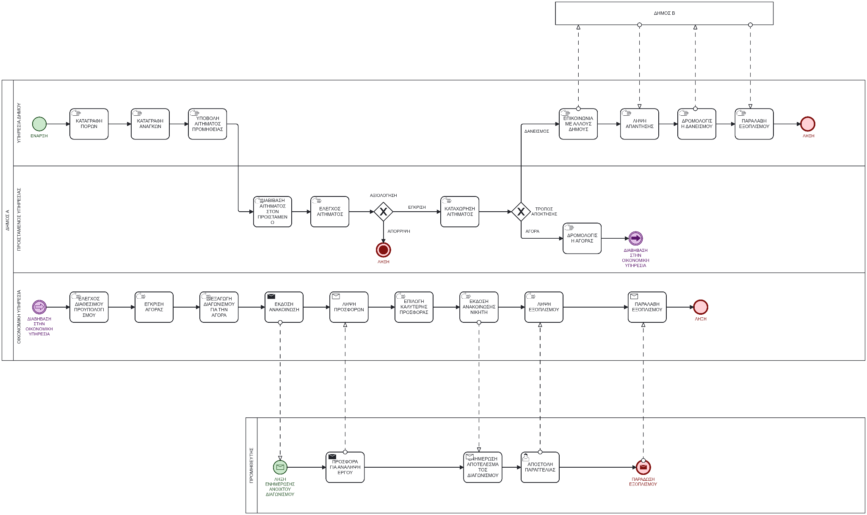

Slide 10
Root Cause Analysis
Έλλειψη κοινής βάσης δεδομένων πόρων → Οι δήμοι διαχειρίζονται τα στοιχεία ξεχωριστά, χωρίς συγκεντρωμένη ορατότητα.
Χειροκίνητες διαδικασίες αγοράς → Καθυστερήσεις και αυξημένα έξοδα λόγω μη αυτοματοποιημένων διαδικασιών καταγραφής, έγκρισης και αγοράς.
Περιορισμένη διαφάνεια κόστους και χρήσης πόρων → Δυσκολία ελέγχου προϋπολογισμού και παρακολούθησης δαπανών.
Κατανεμημένα δεδομένα σε πολλαπλά συστήματα → Απαιτείται επαναληπτική καταγραφή και συντονισμός, αυξάνοντας χρόνο και κόστος εργασίας.

Slide 11
SWOT Analysis
Strengths (Δυνατά Σημεία)
Κάθε δήμος γνωρίζει τις ανάγκες και τους διαθέσιμους πόρους του.
Υπάρχουν υπάρχουσες υποδομές και προσωπικό για αγορές και καταγραφή πόρων.
Weaknesses (Αδυναμίες)
Απουσία κεντρικής βάσης δεδομένων.
Έλλειψη ακεραιότητας δεδομένων.
Χειροκίνητες διαδικασίες.
Αδυναμία τεκμηρίωσης και ιχνηλασιμότητας ενεργειών.

Slide 12
SWOT Analysis
Opportunities (Ευκαιρίες)
Δημιουργία ενιαίου RMS για όλους τους δήμους.
Μείωση κόστους μέσω συνεργασίας και κοινής διαχείρισης πόρων.
Ενίσχυση διαφάνειας και εμπιστοσύνης των πολιτών.
Threats (Απειλές)
Αντίσταση αλλαγής από δήμους.
Κόστος υλοποίησης και συντήρησης.
Τεχνικές προκλήσεις κατά την ενσωμάτωση δεδομένων και workflows.

Slide 13
Σχεδίαση στόχου (“to‑be”)
Ενιαία βάση δεδομένων πόρων
Διαχείριση αιτήσεων διάθεσης/απόκτησης πόρων
Καταγραφή και παρακολούθηση χρήσης πόρων (Traceability)
Διαφάνεια συναλλαγών
Φιλικό User Interface (UI)
Αναφορές & Στατιστικά
Δικαιώματα πρόσβασης & ασφάλεια
Διαθεσιμότητα και αξιοπιστία συστήματος
Διαφάνεια & Blockchain
Κλιμάκωση / Scalability
Backup & Recovery

Slide 14
Μετρικές - KPIs
Χρόνος ολοκλήρωσης διάθεσης πόρου: πόσο γρήγορα διατίθεται ένας πόρος.
Αξιοποίηση πόρων: ποσοστό χρήσης πόρων σε σχέση με τον διαθέσιμο χρόνο.
Μείωση αδράνειας πόρων: ποσοστό χρόνου που οι πόροι μένουν ανεκμετάλλευτοι.
Χρόνος κράτησης → διάθεσης: μέσος χρόνος από την αίτηση μέχρι τη χρήση του πόρου.
Διαθεσιμότητα πόρων: ποσοστό πόρων έτοιμων προς χρήση ανά πάσα στιγμή.
Διαφάνεια συναλλαγών: ποσοστό συναλλαγών πλήρως καταγεγραμμένων.
Ικανοποίηση χρηστών: βαθμολογία χρηστών για ευκολία και εμπειρία χρήσης.

Slide 15
Κριτήρια Αποδοχής
Προσβασιμότητα: web app, mobile & desktop, σωστή αντίθεση, πληκτρολόγιο.
Χρηστικότητα: βασικές ενέργειες ολοκληρώνονται γρήγορα, με σαφές feedback.
Απόδοση: latency <1 δευτερόλεπτο, uptime >99.9%.
Ασφάλεια: κρυπτογράφηση, role-based access, audit logs, GDPR compliant.
Βιωσιμότητα / Ethics: χαμηλή κατανάλωση ενέργειας, συμμόρφωση με πράσινες πολιτικές.

Slide 16
Σας ευχαριστούμε

